Slide 1
すれ違い様に斬ってみた
開発環境：VisualStudio / DirectX
開発者：金崎 朋弥

Slide 2
コンセプト
気持ちよくなりたい！

Slide 3
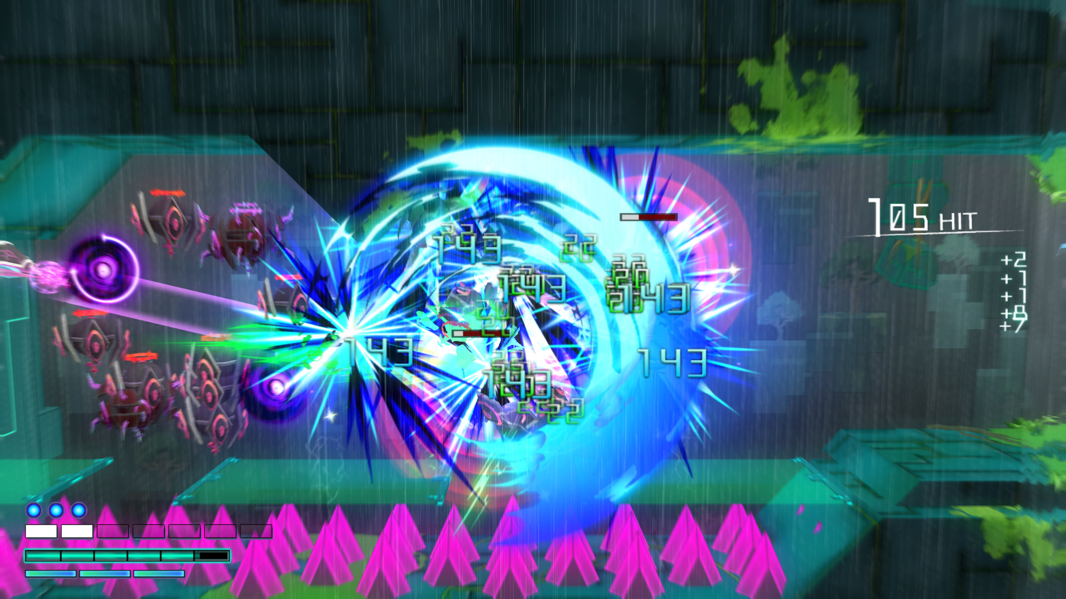
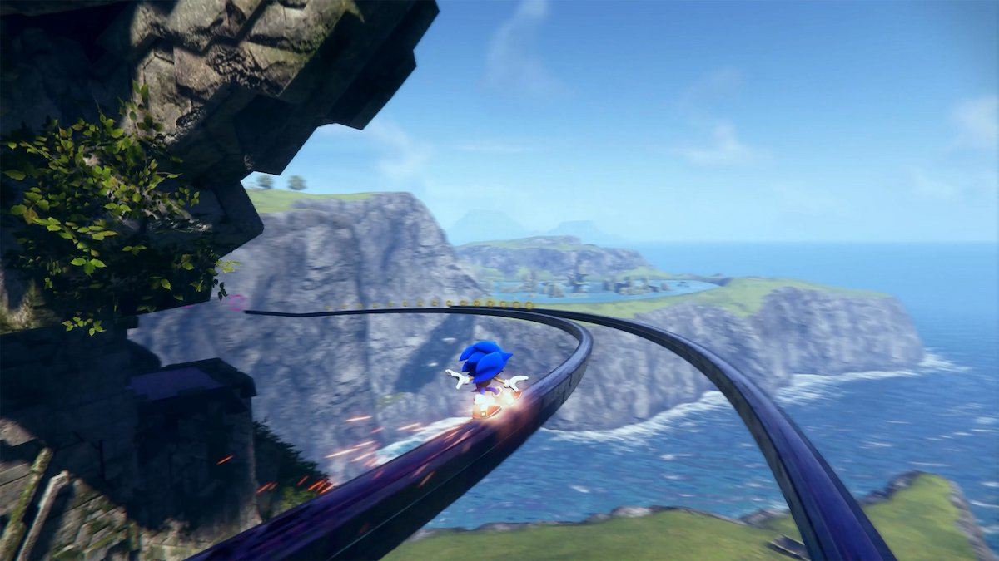
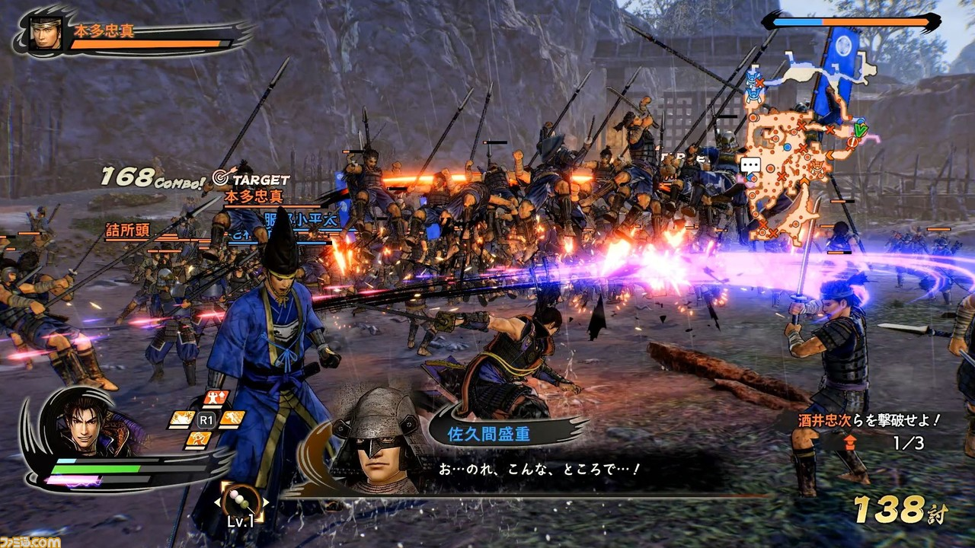
じゃあ気持ちいいって何？
大量に倒す！
素早い動き！
派手な演出！

Slide 4
大量に倒す
一度の攻撃で複数の敵を倒せるゲームシステム
素早い動き
高速で攻撃を繰り出すプレイヤー
派手な演出
敵を倒した演出を大きく

